Slide 1
"Brave bird"
Авторы: Логвинова Анастасия
Бурлакова Дарья

Slide 2
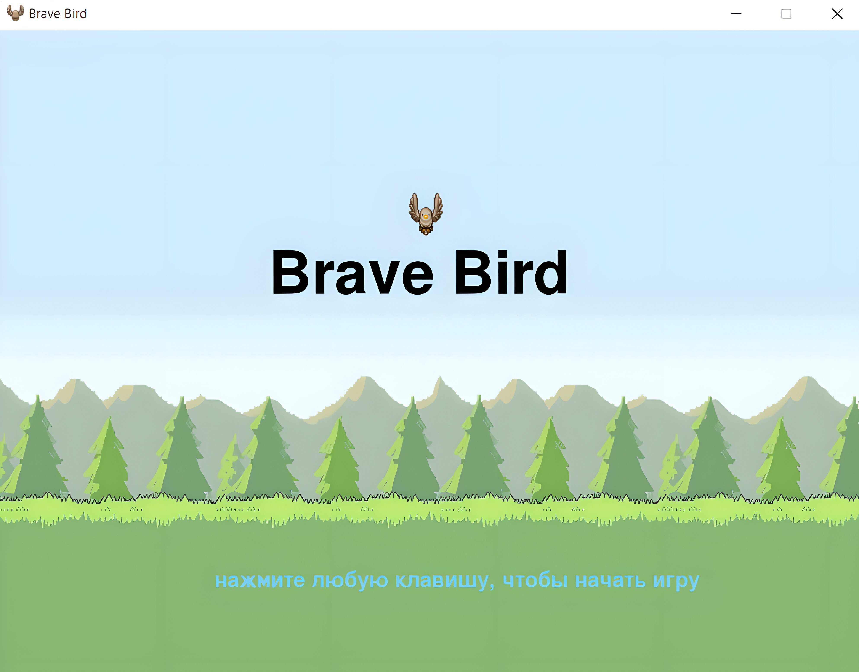
Введение
Целью проекта было написание игры, в которой реализованы основные функции популярной игры "Flappy bird".

Slide 3
О приложении
Приложение реализовано с помощью библиотеки pygame.
Для отслеживания внутриигрового времени используется класс Clock().
Для работы со звуком используется класс Sound().
Чтобы начать игру, нужно нажать любую клавишу.
Персонаж управляется нажатием на пробел или на левую кнопку мыши.
Скорость игры зависит от количества набранных очков(чем больше очков, тем быстрее игра).

Slide 4
Возможности доработки и развития
Добавить возможность менять цвет персонажа.
Добавить возможность самостоятельно регулировать уровень сложности.
Добавить возможность менять локацию.

